Slide 1

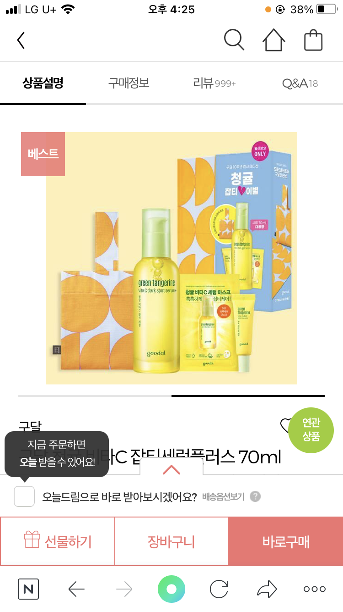
오늘도 올리브O에서 화장품을 주문하는 나예쁨(26, 코덕)
주문하기

Slide 2

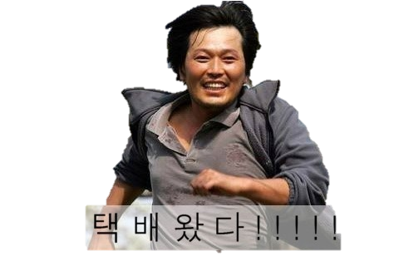
띵동

Slide 3


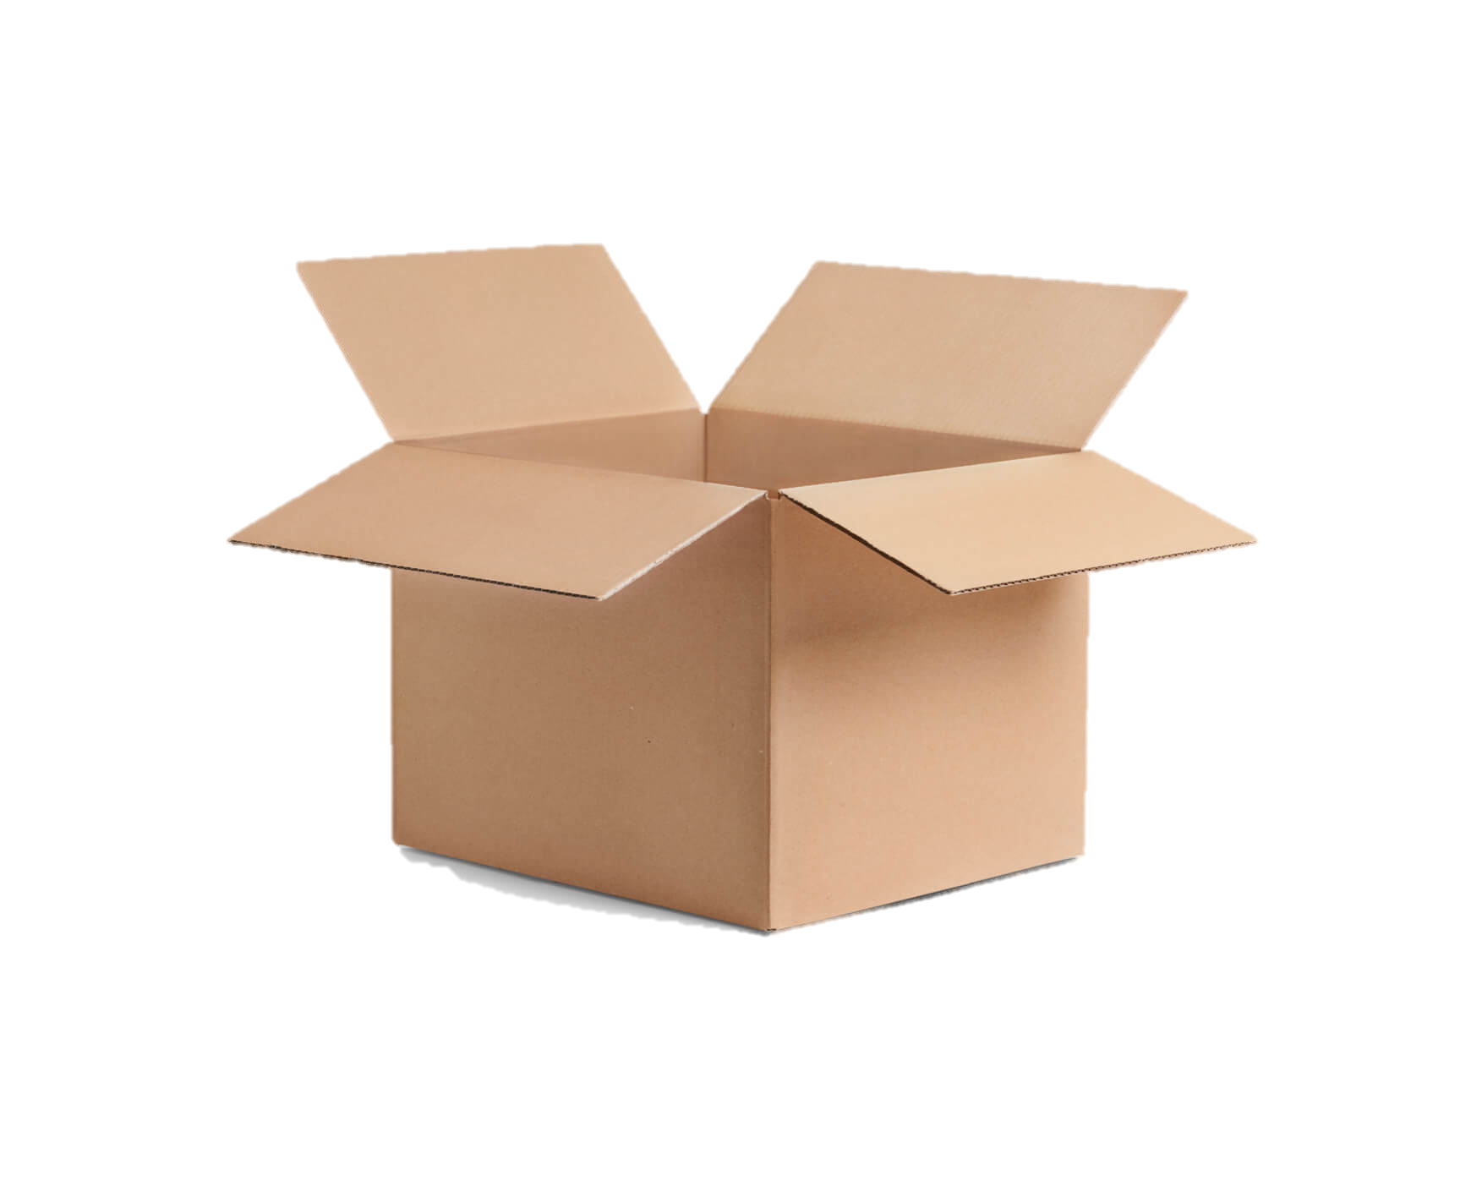
제품은 작은데, 쓰레기가 너무 많이 나오네!?

Slide 4

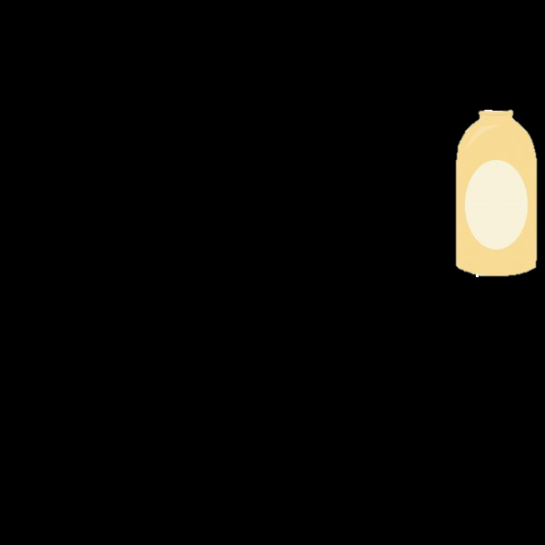

아직 더 쓸 수 있을 것 같은데.. 사용할 수가 없네

Slide 5

분리수거가 안돼--!

Slide 6
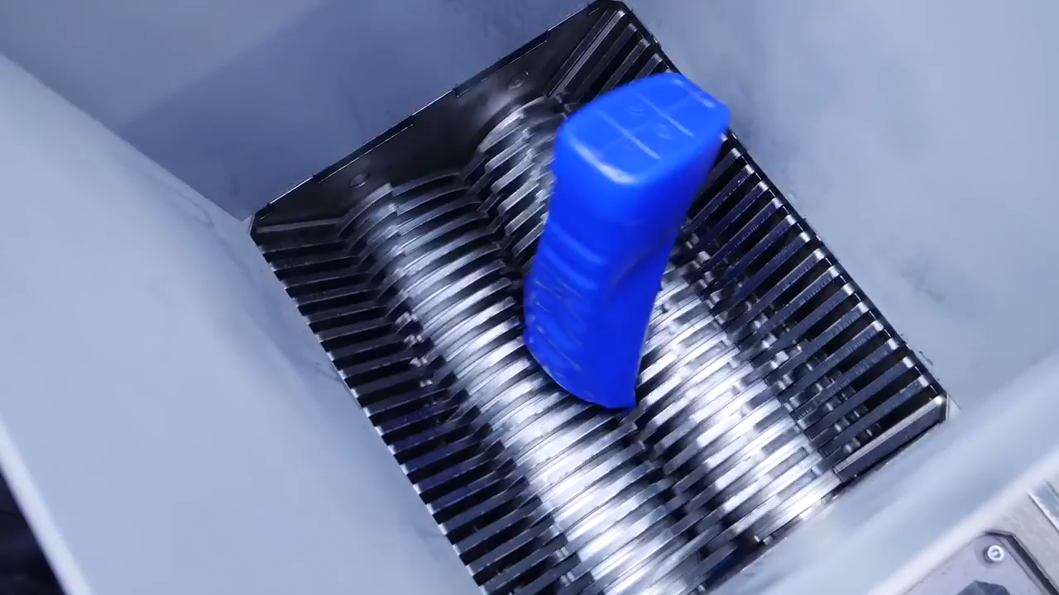

Slide 7
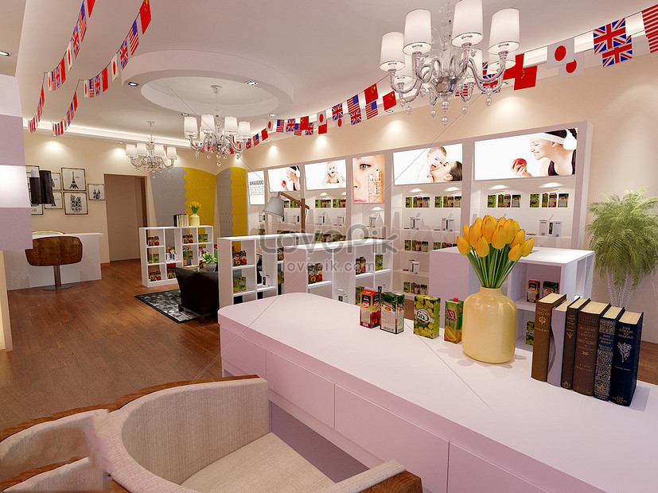
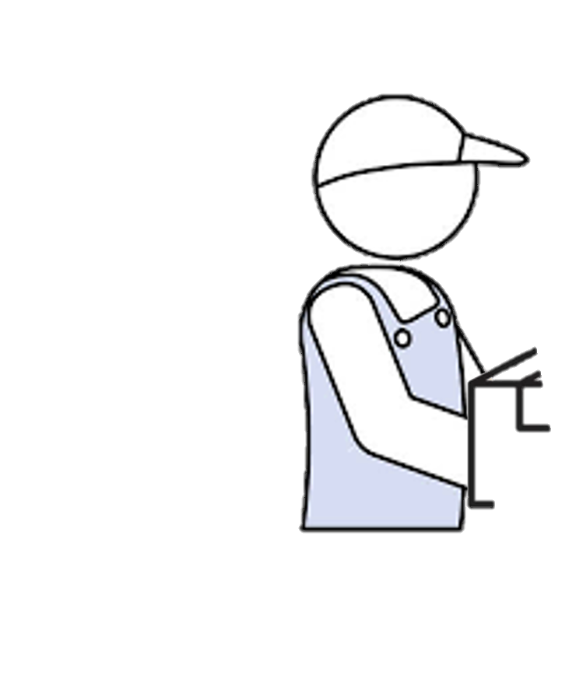
제품은 작은데, 쓰레기가 너무 많이 나오네!?
이거 바꿔주세요!

